Slide 1
Exemple 1 – La construction de nouveaux établissements favorables aux modes doux
Construire des établissements adaptés à la pratique du vélo et de la marche en intégrant la question des déplacements à différents niveaux :
Localisation : privilégier une localisation favorable aux modes doux aux niveaux de la distance à parcourir par les élèves (carte scolaire, en particulier pour les écoles primaires) et de l’accessibilité (coupures, topographie, zone 30…)
Raccordement au réseau cyclable/piétons : planifier des itinéraires cyclables pour relier les établissements aux secteurs d’habitation
Circulation et stationnement des vélos : intégrer le garage vélo sécurisé au bâtiment ou dans l’enceinte de l’établissement, implanter un parc à vélos devant l’établissement pour les parents, penser aux circulations des vélos depuis l’entrée au garage (largeur de portes, escalier avec rampe pour vélos …)
Aménagement d’un espace d’attente et de convivialité : porter attention à a qualité de traitement de l’espace à l’entrée de l’établissement, le rendre attractif pour les piétons et cyclistes (plantations, bancs, poubelles, éclairage, jeux…)

Slide 2
Exemple 2 – Aménagements de voirie
Les aménagements de voirie, entrepris par la collectivité compétente, concernent tous les types d’établissement.
Ils visent d’une manière générale à améliorer le partage de la voirie entre les usagers afin de privilégier le confort et la sécurité des modes doux.
Il peut s’agir d’aménagements et de requalification de voirie très divers selon les besoins recensés et objectifs fixés :
Modérer la circulation : zone 30, zone 15, zone de trafic limité, aire piétonne, ou innover en s’inspirant par exemple des cours urbaines en Europe,
Réduire la vitesse de circulation : ralentisseurs (coussins berlinois, dos d’ânes, etc.), chicanes (effet de paroi)
Protéger les trottoirs contre le stationnement illicite : mobiliers divers (potelets, barrières …)
Améliorer le confort des trottoirs et l’accessibilité des PMR : élargissement, abaissement des bordures, rénovation du revêtement, etc.
Améliorer la sécurité des traversées par les piétons : création de passage pour piétons, de passage surélevé ou protégé, d’un refuge central, etc…
Améliorer les itinéraires cyclables vers les établissements : création/réfection de piste, bande, double-sens/contre-sens, etc.
Améliorer la qualité des espaces d’attente devant les établissements : placette interdite à la circulation de véhicules, pose de bancs, éclairage, plantations (ombre) …
Éloigner la dépose minute en voiture de l’établissement (sauf PMR)
Sécuriser le trajet depuis un arrêt de bus : passage piétons, positionnement de l’arrêt, …
etc.

Slide 3
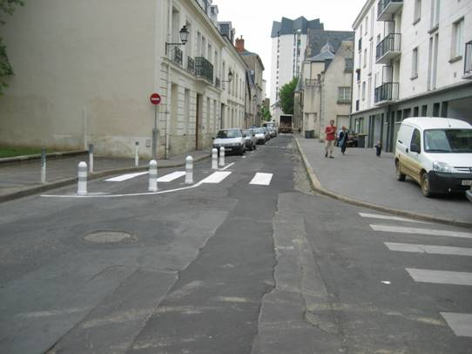
Aménagement ponctuel de sécurisation
Sécurisation d’une traversée piétonne par la création d’une « oreille » : avancée de trottoir pour améliorer la visibilité des piétons et créer un rétrécissement de la voie (effet de paroi)

Slide 4
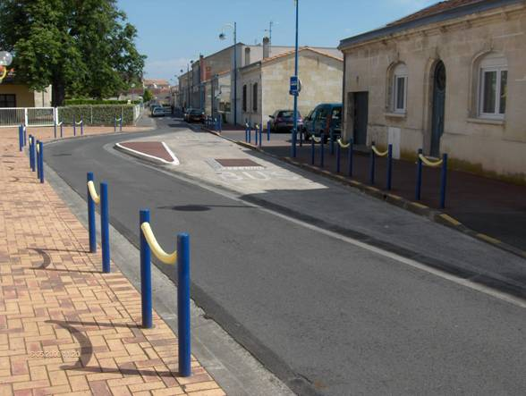
Aménagement pour améliorer et sécuriser l’accès au bus
Aménagement devant un collège :
voie réservée au bus scolaire avec coussin berlinois,
création d’un virage (effet de pincement),
mobilier urbain empêchant le stationnement illicite de voitures mais franchissable par les piétons

Slide 5
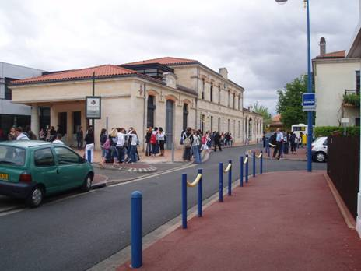
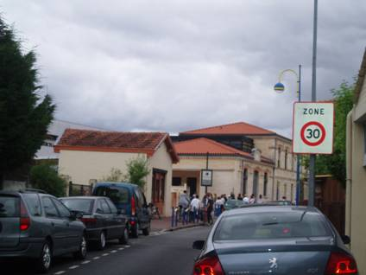
Traitement des abords immédiats de l’établissement
Zone 30 devant l’entrée d’un collège.
Le mobilier urbain limite le stationnement illicite de parents venant chercher leurs enfant au collège mais un certain report peut être constaté.
Des actions de sensibilisation et de contrôle sont préconisés en complément d’aménagement.

Slide 6
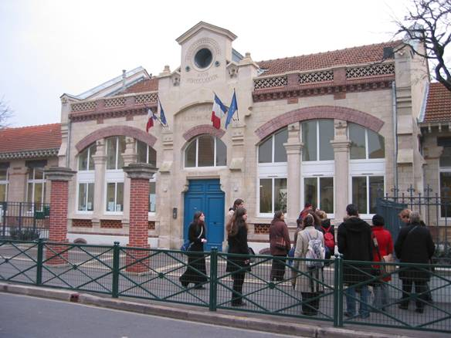
Traitement des abords immédiats de l’établissement
Entrée d’une école primaire où la rénovation de l’école a intégré :
la requalification de l’espace d’attente des parents
suppression des grilles pour élargir l’espace

Slide 7
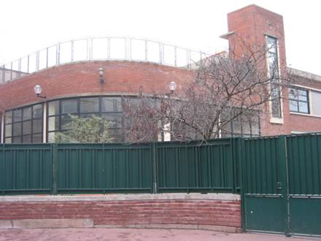
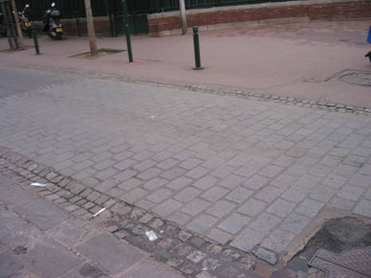
Traitement des abords immédiats de l’établissement
Entrée d’école primaire en centre-ville :
espace dégagé pour l’attente des parents,
potelets contre le stationnement illicite,
passage pavé et surélevé,
plantations.

Slide 8
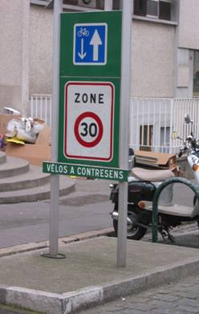
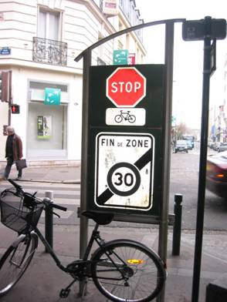
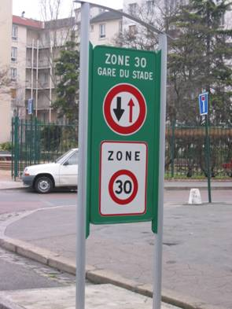
Modérer la circulation et partager la voirie : la zone 30
Exemple de panneaux d’entrée/sortie de zone 30, avec mention d’un contre-sens cyclable

Slide 9
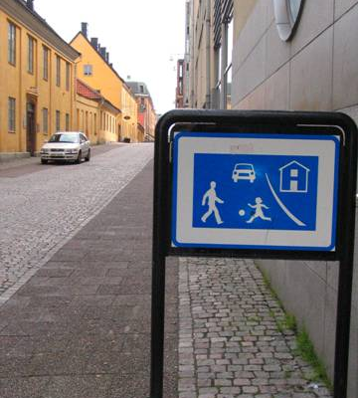
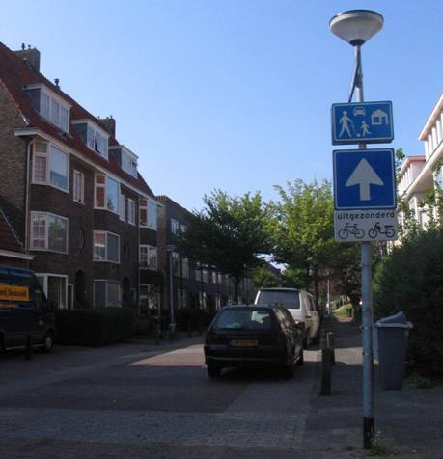
Modérer la circulation et partager la voirie : innover pour aménager des zones 15 ou des zones piétonnes
S’inspirer de la cour urbaine appliquée dans de nombreux pays européens (ici en Suède et aux Pays-Bas) :
Sans définition légale en France, la cour urbaine, peut servir de modèle pour la création d’un espace de priorité aux piétons et cyclistes.
Elle se caractérise par une mise à niveau de la chaussée et des trottoirs et un stationnement restreint à des aires identifiées au sol par marquage ou revêtement spécifique.

Slide 10
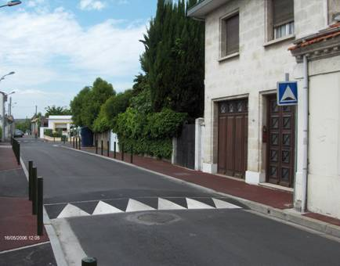
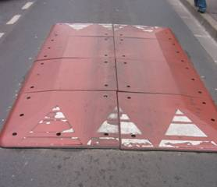
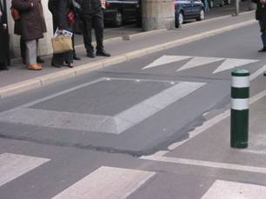
Réduire la vitesse de circulation
Exemples de coussins berlinois : en test ci dessus, définitif ci-dessous
Mise en place de ralentisseur pour ralentir la vitesse des véhicules

Slide 11
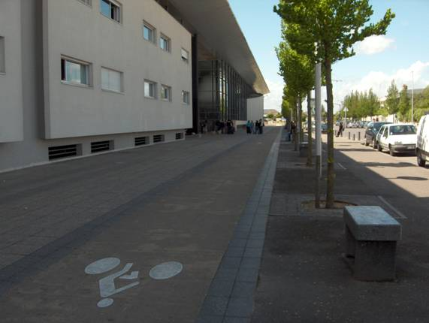
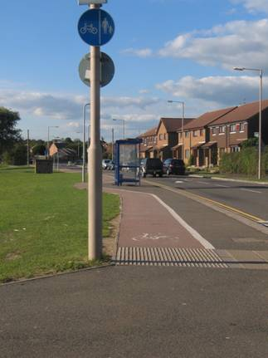
De l’itinéraire cyclable aux aménagements cyclables
Exemples d’espaces de circulation mixte piéton-cycle sur trottoir desservant un établissement (à gauche un collège – à droite une école)

Slide 12
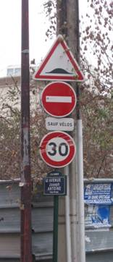
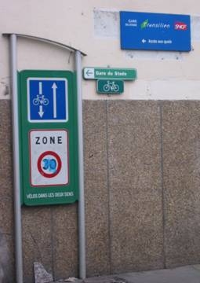
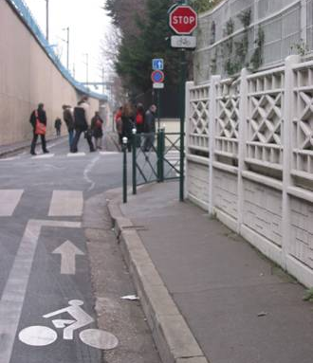
Faciliter la circulation des cyclistes : le double sens ou contre sens cyclable
Exemples de panneaux de contre-sens cyclable et de jalonnement
Exemple d’une voie en sens unique pour les voitures mais en double-sens pour les vélos 5bande cyclable)
= double-sens cyclable
= contre-sens cyclable

Slide 13
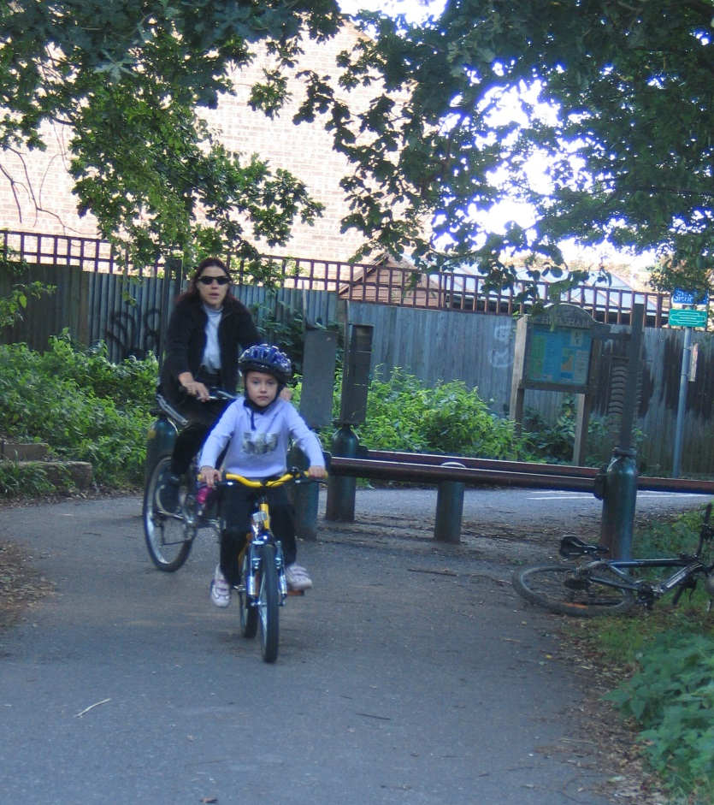
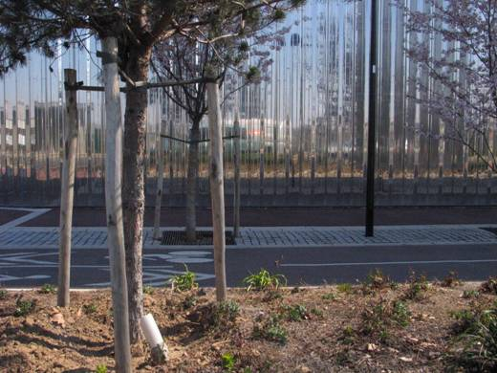
De l’itinéraire cyclable aux aménagements cyclables
Exemples de piste cyclable bidirectionnelle en site propre
Exemples de voies vertes (voie bidirectionnelle réservée aux circulations non motorisées)

Slide 14
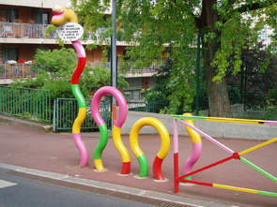
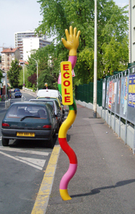
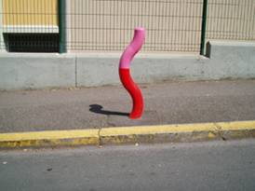
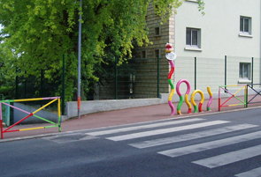
Le mobilier urbain aux abords des écoles
Exemples de mobilier urbain spécifique anti-stationnement et de signalisation d’école.
Les panneaux signalent la présence de l’école aux automobilistes. Les potelets, les barrières et Bob le Boa ® encadrent et sécurisent les traversées piétonnes devant l’école (ici Fontenay-aux-Roses)

Slide 15
Exemple 3 – Jalonnement d’itinéraires
Le jalonnement (= signalisation directionnelle) d’itinéraires piétons et cyclables entre les zones d’habitation et l’établissement permet :
d’offrir une plus grande sécurité au parcours : il canalise les élèves sur une voie (effet de convoi) et alerte les automobilistes sur la présence d’élèves à pied ou à vélo
de guider les élèves sur un itinéraire préconisé : le jalonnement s’appuie sur un repérage préalable d’itinéraires et si nécessaire sur leur aménagement(continuité).
d’informer de l‘existence des itinéraires et promouvoir la marche et le vélo.
La signalisation peut se faire de différentes manières, en fonction de la signalétique existante et du degré de personnalisation du parcours souhaité :
Jalonnement horizontal : motifs peints sur les trottoirs, par exemple
Jalonnement vertical : panneau, totems… mobilier urbain de signalisation, par exemple potelets suffisamment différent du mobilier classique pour attirer l’attention des enfants mais aussi des automobilistes.
Le jalonnement est particulièrement pertinent pour encourager la marche sur le trajet domicile-école et peut d’ailleurs être réalisé en associant les enfants (concours, action pédagogique …). Pour le collège, il s’agira davantage de bien jalonner les itinéraires cyclables convergeant vers l’établissement.

Slide 16
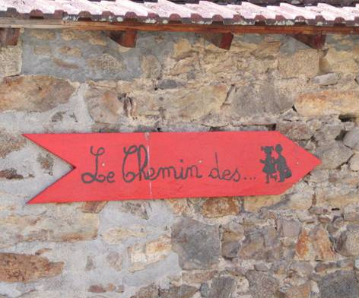
Jalonnement vertical
Exemple de panneaux de jalonnement (= signalisation directionnelle) d’itinéraires cyclables
Exemple de jalonnement vertical original, sans encombrement au sol

Slide 17
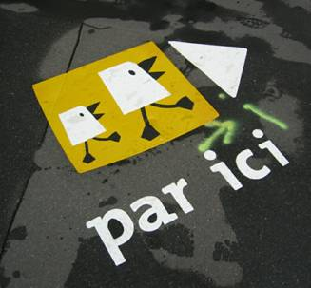
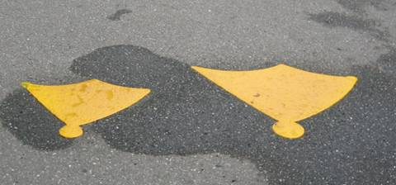
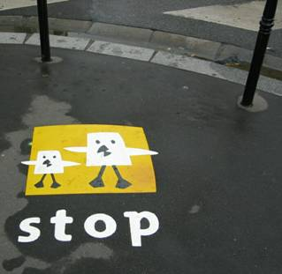
Jalonnement horizontal
Exemple de jalonnement sur trottoirs

Slide 18
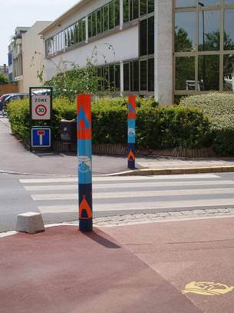
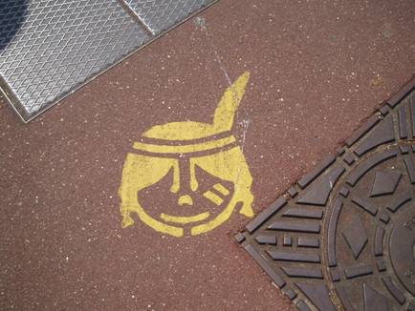
Jalonnement vertical et horizontal
Sans pour autant banaliser leur présence et leurs effets, des éléments de mobilier urbain peuvent être installés aux carrefours et traversées piétonnes :
jugés les plus dangereux sur l’itinéraire
situés aux abords des établissements.
Exemples de jalonnement de parcours piétons vers l’école :
Piste indienne de Rueil-Malmaison: totems encadrant une traversée piétonne aux abords d’une école et visage d’indien peint sur le trottoir à intervalle régulier

Slide 19
Exemple 4 – Équipement en parcs à vélo
Pour la voiture comme le vélo, l’offre de stationnement est déterminante de l’usage. Un stationnement adapté aux vélos (excluant ou non les deux-roues motorisés) et aux effectifs (dimensionnement basé sur résultats du diagnostic ou enquête préalable) doit être proposé à proximité ou mieux au sein de l’établissement.
Choisir la localisation du parc à vélos : Pour les établissements existants et à construire : Intégrer le local à vélos dans l’établissement au plus près de l’entrée (bâtiment, espace extérieur à l’entrée) ou d’un lieu de surveillance (visible depuis le bureau des surveillant, la loge d’accueil). Pour les établissements existants : A défaut d’un accord du directeur d’établissement pour implanter un garage à vélos dans l’enceinte, il existe des dispositifs de boxes (fermés et attribués nominativement) à implanter sur voirie.
Implanter des parcs à vélos adaptés : - abrités et éclairés, - dimensions adaptées : préconisations d’un minimum de places au démarrage correspondant à 30% des effectifs puis offre complétée progressivement, - matériaux adaptés : sol non glissant, - systèmes d’accrochage du cadre et d’une roue au minimum (et de préférence au sol), - gardiennés : par des surveillants, le « gardien », un élève ou une équipe d’élèves (rotation).
Notes:
Pour la voiture comme le vélo, l’offre de stationnement est déterminante de l’usage.
Un stationnement adapté aux vélos (excluant ou non les deux-roues motorisés) et aux effectifs doit être proposé à proximité ou mieux au sein de l’établissement.
Choisir la localisation du parc à vélos : Pour les établissements existants et à construire : Intégrer le local à vélos dans l’établissement au plus près de l’entrée (bâtiment, espace extérieur à l’entrée) ou d’un lieu de surveillance (visible depuis le bureau des surveillant, la loge d’accueil). Pour les établissements existants : A défaut d’un accord du directeur d’établissement : implanter des boxes attribués ou gardés sur voirie.
Implanter des parcs à vélos adaptés : - abrités et éclairés, - de dimensions adaptées : préconisations d’un minimum de places au démarrage correspondant à 30% des effectifs puis offre complétée progressivement, - matériaux adaptés : sol non glissant, - systèmes d’accrochage, de préférence au sol, - gardiennés : par des surveillants, le « gardien », un élève ou une équipe d’élèves.

Slide 20
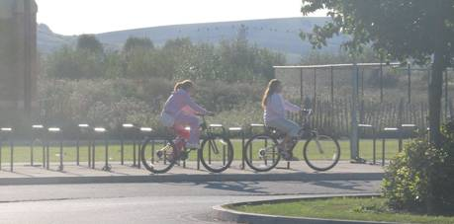
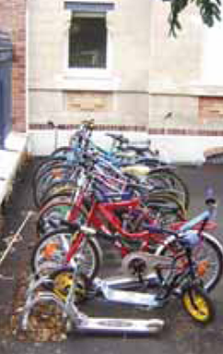
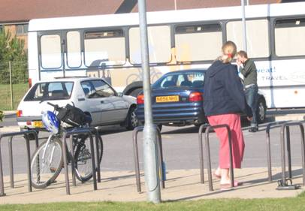
Exemples de parcs à vélos dans l’enceinte d’établissement :
ni couverts, ni gardés mais proches de l’entrée et facilement accessibles
Notes:
Pour la voiture comme le vélo, l’offre de stationnement est déterminante de l’usage.
Un stationnement adapté aux vélos (excluant ou non les deux-roues motorisés) et aux effectifs doit être proposé à proximité ou mieux au sein de l’établissement.
Choisir la localisation du parc à vélos : Pour les établissements existants et à construire : Intégrer le local à vélos dans l’établissement au plus près de l’entrée (bâtiment, espace extérieur à l’entrée) ou d’un lieu de surveillance (visible depuis le bureau des surveillant, la loge d’accueil). Pour les établissements existants : A défaut d’un accord du directeur d’établissement : implanter des boxes attribués ou gardés sur voirie.
Implanter des parcs à vélos adaptés : - abrités et éclairés, - de dimensions adaptées : préconisations d’un minimum de places au démarrage correspondant à 30% des effectifs puis offre complétée progressivement, - matériaux adaptés : sol non glissant, - systèmes d’accrochage, de préférence au sol, - gardiennés : par des surveillants, le « gardien », un élève ou une équipe d’élèves.

Slide 21
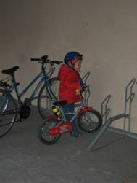
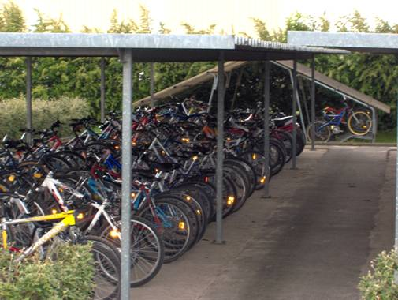
Exemples de parcs à vélos dans l’enceinte d’établissement :
Installation d’un parc à vélo dans une école d’Orléans
Saturation d’un parc vélos abrité dans un collège d’Orléans
Les pars à vélos implantés au sein des collèges rencontrent très rapidement un grand succès : veiller à un bon dimensionnement (enquête préalable par ex).

Slide 22
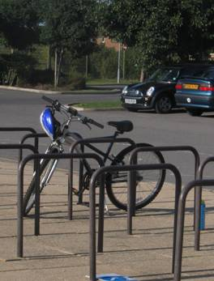
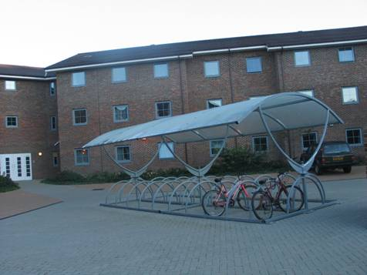
Exemples de parcs à vélos dans l’enceinte d’établissement :
Le parc à vélos doit être aussi proche, voire plus proche, de l’entrée que le parking auto : il doit être plus facile de garer son vélo que sa voiture.
Le stationnement est un facteur déterminant du choix modal.
Notes:
Pour la voiture comme le vélo, l’offre de stationnement est déterminante de l’usage.
Un stationnement adapté aux vélos (excluant ou non les deux-roues motorisés) et aux effectifs doit être proposé à proximité ou mieux au sein de l’établissement.
Choisir la localisation du parc à vélos : Pour les établissements existants et à construire : Intégrer le local à vélos dans l’établissement au plus près de l’entrée (bâtiment, espace extérieur à l’entrée) ou d’un lieu de surveillance (visible depuis le bureau des surveillant, la loge d’accueil). Pour les établissements existants : A défaut d’un accord du directeur d’établissement : implanter des boxes attribués ou gardés sur voirie.
Implanter des parcs à vélos adaptés : - abrités et éclairés, - de dimensions adaptées : préconisations d’un minimum de places au démarrage correspondant à 30% des effectifs puis offre complétée progressivement, - matériaux adaptés : sol non glissant, - systèmes d’accrochage, de préférence au sol, - gardiennés : par des surveillants, le « gardien », un élève ou une équipe d’élèves.

Slide 23
Exemple 5 – L’accompagnement collectif
à pied et à vélo
A partir des expériences réalisées depuis plus de 5 ans en Ile-de-France, 3 types d’accompagnement collectif à pied ou à vélo peuvent être distingués :
Accompagnement collectif informel : principe d’entente informelle entre les parents (rotation), définition de points de regroupement à horaires fixes (éventuellement lignes et arrêts), mais pas d’inscription
Bus pédestre ou cycliste : des lignes jalonnées, des arrêts marqués (panneaux avec horaires), un groupe identifié d’accompagnateurs (badge, chasuble) et le plus souvent une inscription préalable des enfants et des accompagnateurs.
Ramassage scolaire à pied ou à vélo : ligne de porte à porte avec inscription préalable des enfants et des accompagnateurs.

Slide 24
Dans les trois cas :
Cibles : L’accompagnement collectif est une action pertinente à mettre en place en école primaire (et maternelle). Au collège, les élèves gagnent en autonomie et sont moins enclins à participer à des accompagnements collectifs par les parents.
Rôle variable de la collectivité : impulsion, soutien technique et/ou logistique … démarche plus partenariale (jalonnement, aménagement, communication…).
Objectifs :
Réduire l’utilisation de la voiture particulière en créant une offre de transport non-motorisé et sécurisée pour le trajet domicile-école
service de mobilité
action de long terme
OU
Améliorer l’apprentissage par les enfants du déplacement à pied/à vélo en ville
projet pédagogique
action temporaire

Slide 25
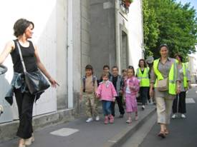
Le bus pédestre
Principe
Le bus pédestre consiste en un groupe d’enfants, conduit et encadré par des adultes (parents volontaires, association de parents d’élèves, association loi 1901, etc.), qui effectue à pied le trajet des zones d’habitations jusqu’à l’école, en respectant des arrêts et des horaires fixes et prédéterminés.

Slide 26
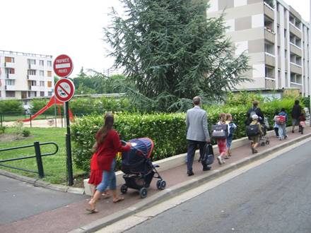
Les avantages du bus pédestre
Sécuriser des trajets sur trottoirs étroits.
Le bus pédestre est très adapté aux villes disposant de trottoirs étroits.
La caravane d’enfants est encadrée par les parents accompagnateurs : devant, sur le côté et en queue.

Slide 27
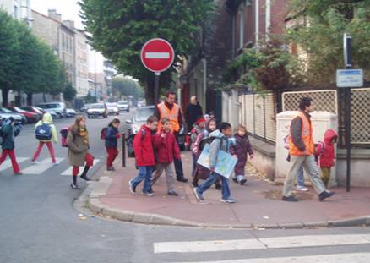
Les avantages du bus pédestre
gain de temps pour les parents grâce à leur rotation dans l’accompagnement
Les parents s’organisent pour accompagner es enfants à tour de rôle selon leurs disponibilités.

Slide 28
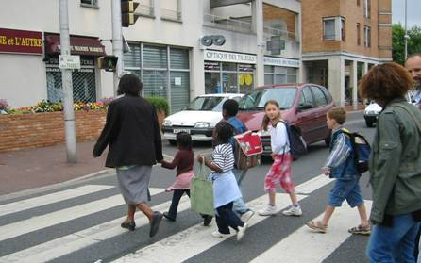
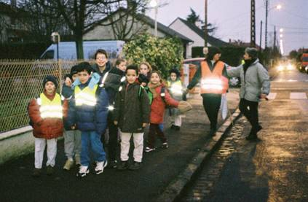
Les avantages du bus pédestre
Sécuriser la traversée de voies importantes grâce à :
Un effet de convoi
Un encadrement par des adultes.
Le bus pédestre confère un effet de convoi au groupe, très utile pour la traversée de voies importantes car il rend les enfants pus visibles.
Le port de chasubles phosphorescentes par les adultes et les enfants permet de renforcer l’effet de convoi pour les soirées d’hiver.

Slide 29
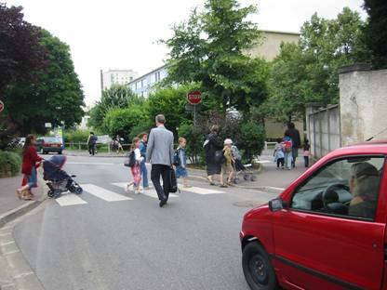
Les avantages du bus pédestre
Favoriser l’apprentissage par les enfants de la sécurité et des déplacements en ville

Slide 30
Les réticences les plus fréquemment évoquées par les parents :
La concertation
Exemple de réunion de concertation avec des parents
Soutenus par la mairie, les parents sont les porteurs et principaux acteurs du bus pédestre. Les lignes et arrêts définis doivent répondre à leurs besoins.
Lors de l’enquête de mobilité, il est important :
d’interroger les enfants sur leur souhait à participer au bus pédestre,
Responsabilité : faux problème car application du droit commun et co-responsabilité des acteurs (maire-enseignants-parents-enfants)
Poids des cartables : solutions techniques à trouver au cas par cas (casier à l’école, chariot, cartables à roulettes…)
Poids des habitudes : apprendre et prendre de nouvelles habitudes
d’interroger les parents sur leur attentes et possibilités de participation.
L’analyse de ces potentiels permettra la mise en place d’un groupe de travail, composé de parents motivés et disponibles pour organiser, gérer et mettre en œuvre l’opération.

Slide 31
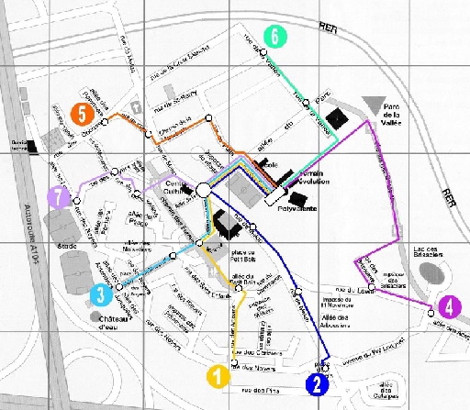
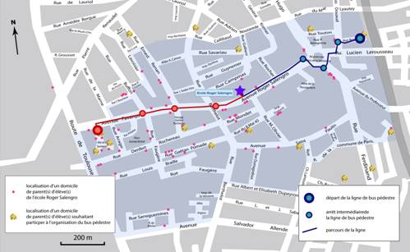
La concertation
Exemples de plan de lignes de bus pédestre
Pour la définition de lignes de bus pédestre en fonction de la localisation des domiciles et de la motivation des parents, il est utile de travailler ave les parents sur des plans de quartiers ou de Ville.

Slide 32
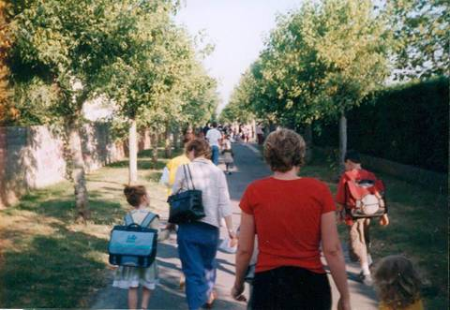
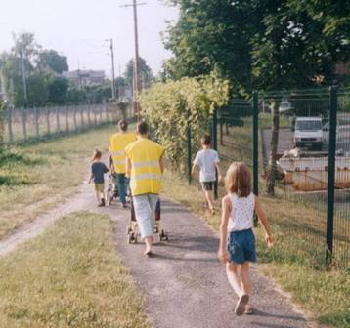
Le choix des itinéraires
Privilégier l’accès de l’école à pied, par des cheminements piétons sûrs et agréables, avec un stationnement automobile en retrait. Mais conserver la traversée de quelques voies afin de permettre aux enfants d’apprendre à circuler en ville.

Slide 33
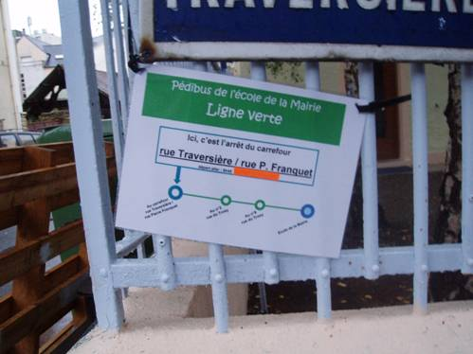
Le jalonnement des lignes
La signalétique
Panneau d’arrêt de la ligne verte du bus pédestre, à Clamart (92).
Ce panneau plastifié est temporaire et sera remplacé par un affichage permanent, qui sera imaginé par les enfants et réalisé par un artiste local
Potelet aux couleurs du bus pédestre, ville de Clamart (92)

Slide 34
Le jalonnement des lignes
La signalétique
Exemple de signalétique libre de droits

Slide 35
Le jalonnement des lignes
Le marquage des arrêts
Exemple du panneau d’arrêts des lignes gérées par ‘association Car’a’pattes à Nanterre
Exemples des panneaux d’arrêts utilisés à Colombes

Slide 36
L’accompagnement des enfants par les parents volontaires
La fiabilité du système dépend des parents : ils sont les propres garants de leur projet.
Pour rassurer les parents laissant leurs enfants et faciliter la mobilisation de parents souhaitant être accompagnateurs, la municipalité peut organiser une formation préalable des accompagnateurs, avec l’aide de la police municipale et d’une association de parents d’élèves par exemples.
Il est préconisé que les parents accompagnateurs portent une chasuble pour :
être visible,
être reconnu
et faire connaître l’opération

Slide 37
L’équipement des parents accompagnateurs
Port de vêtements ou accessoires (chasubles , brassards, fanions) facilitant la visibilité du convoi.
Badge identifiant les accompagnateurs
Panneau STOP traversée d’écoliers ou un fanion
Ici, exemple de Tremblay-en France où les adultes sont équipés de chasubles oranges et d’un fanion

Slide 38
L’équipement des parents accompagnateurs
Personnalisation des vêtements des parents accompagnateurs
L’essentiel étant en effet d’être visibles par les enfants et les automobilistes, les accompagnateurs peuvent porter des vêtements différents. De plus, certains vêtements sont plus adaptés aux intempéries (ponchos, cirés, etc.)
Ici, les parents de la ligne bleue se parent d’une touche de bleu !

Slide 39
L’équipement des enfants
Port de vêtements ou accessoires pour être vu et reconnu :
chasubles,
brassards,
fanions

Slide 40
La communication et l’information
Différents supports et cibles sont possibles : dépliant de promotion du bus pédestre auprès des parents, concours auprès des enfants sur le nom des lignes et leur marquage (arrêt), réalisation d’un journal du bus pédestre par les enfants, lettre aux riverains, exposition en mairie, etc.
Extrait du journal du bus pédestre réalisé par les enfants de l‘école Victor Hugo de Tremblay-en-France (93)
Banderole d’accueil d’un bus pédestre

Slide 41
La communication et l’information
Parents localisant leur domicile par rapport au plan des lignes de bus pédestres.
Le plan est affiché à l’école et a été transmis à tous les parents ayant un enfant scolarisé dans l’établissement.

Slide 42
Le bus cycliste
Principe : Le bus cycliste consiste en un groupe d’enfants, conduit par des adultes, effectuant à vélo le trajet des zones d’habitations jusqu’à l’école, en respectant des arrêts et horaires fixes et prédéterminés.
Il est préconisé que le groupe d’enfants soit encadré au minium par 4 accompagnateurs pour une dizaine d’élèves (un devant, un en queue, 2 en serre-file).
Cibles : Le bus cycliste est une action pertinente à mettre en place en école primaire, soit pour les plus grandes sections soit pour les élèves les plus éloignés.
Mais il peut aussi être transposé au collège sous réserve de certaines adaptations.
L’avantage du bus cycliste est de couvrir une distance plus importante qu’à pied.

Slide 43
Le bus cycliste peut avoir plusieurs configurations selon l’âge des élèves :
Ecoles primaires :
Petites sections : bus mixte piéton/cycle ayant principalement un but pédagogique et d’apprentissage du vélo
Grandes sections : mise en place dans le cadre d’un apprentissage, en prévision du passage au collège et de l’apprentissage de l’autonomie
Collège : les collégiens (accompagnés ou non en fonction de leur autonomie) se retrouvent en des points de regroupement situés sur des itinéraires jalonnés (ou en porte-à-porte) pour terminer le trajet ensemble jusqu’au collège, avec ou sans adultes selon leur âge.
Encadrement à pied d’un bus pédestre et cycliste dans une ville des Alpes

Slide 44
Cependant, les craintes des parents d’élèves liées à l’usage du vélo sont souvent un frein à leur motivation. Ces derniers refusent souvent de confier leurs enfants à un groupe de cyclistes, même bien encadré. Alors que la déclaration d’intention des parents pour la participation à un bus pédestre est en moyenne de 60%, elle chute à 20% dans le cas de bus cyclistes. (source étude ARENE-ADEME, résultats issus groupe de villes pilotes, 2002-2004)
Ce constat implique de prévoir toutes les conditions favorables à la mise en place d’un bus cycliste :
Des itinéraires cyclables sûrs, continus, jalonnés et entretenus
Un garage à vélos, de préférence abrité et gardienné
Une formation des adultes accompagnateurs, par exemple par la police municipale ou une association d’éducation au vélo
Un apprentissage du vélo par les enfants ou les collégiens
Une sensibilisation des parents aux avantages de la pratique du vélo par leurs enfants et eux mêmes

Slide 45
Exemple 6 – Le covoiturage
Ecole primaire :
Potentiel de mise en place :
écoles privées avec des distances domicile-école importantes
écoles publiques en milieu rural
Écoles publiques en milieu urbain en complément d’un bus pédestre
Conducteurs : parents
Fréquence : quotidien
Collège :
Potentiel de mise en place : Les distances domicile-collège sont plus importantes que pour l’école, le covoiturage est intéressant pour tous ceux qui ne peuvent pas facilement venir en transports collectifs ou à vélo.
Conducteurs : parents
Fréquence : quotidien, bi-hebdomadaire

Slide 46
Freins
Un nombre minimal d’inscriptions est essentiel afin de pouvoir établir des appariements et faire fonctionner le service – pour un établissement scolaire : environ 20 personnes
Nécessité d’une bonne adéquation trajet – horaires - nombre de places disponibles dans les véhicules
Difficulté de prévoir des rehausseurs et autres dispositifs de sécurité pour les petits
Manque de confiance envers les autres parents
Manque de disponibilité / de bénévoles / de moyens pour l’organisation du système
Leviers
Engagement de personnes clés pour faire fonctionner le système
Système compréhensible et fiable : mise à jour régulière, édition d’une charte de fonctionnement du covoiturage et des engagements des utilisateurs, etc.
Communication régulière envers les parents et les élèves (courriers, reportage dans le journal de l’établissement, lors de réunions…)
Information au sujet du covoiturage dès l’inscription de l’élève
Soutien de la direction de l’établissement
Soutien de la collectivité pour multiplier l’offre de covoiturage et éventuellement réserver des places de parkings aux voitures transportant plus d’un enfant.

Slide 47
Fonctionnement
Inscription avec prise en compte des adresses ou lieu de rdv, des trajets et des horaires
Coordination des appariements possibles (horaires et adresses compatibles)
Mise en contact des personnes coordonnées
Organisation quotidienne à la discrétion des covoitureurs ou par une structure dédiée : agence de mobilité, collectivité (conseiller en mobilité), association ad hoc, etc.
Le covoiturage peut être couplé à un système de bus pédestre : le covoiturage a lieu jusqu’à un « parking relais » = point de départ ou d’arrêt d’une ligne de bus pédestre
Outils de fonctionnement
Outil de mise en relation
Définition d’une charte de bonne conduite définissant des règles à respecter afin que tout se passe bien (ponctualité, prévenir en cas d’imprévu etc.)
Possibilité de partage des frais liés au trajet. La participation demandée aux passagers ne doit pas excéder le montant des frais réellement subis par le conducteur (barèmes des frais kilométriques sont indiqués dans le bulletin officiel des impôts).

Slide 48
Principe de mise en contact (outil de mise en relation)
système simple de petites annonces affichées à l’école ou au collège
outils : une carte de géolocalisation affichée dans l’établissement, des bulletins d’offre et de demande, des boîtes recevant les bulletins remplis, documents de communication et d’information
système simple avec une liste de contacts gérée par une personne de l’établissement
outils : liste des parents, outils de communication et d’information
système intermédiaire géré par des bénévoles : parents d’élèves, groupe de collégien, etc. dans un cadre pédagogique, informel ou associatif
outils : tableau Excel + carte de géolocalisation + gommettes ou épingles numérotés
système basé sur l’utilisation d’un logiciel, avec gestion par un prestataire, par une collectivité, par un groupe motivé de parents, de collégiens, etc.
outils : logiciel (gratuit ou payant) de coordination et de mise en relation

Slide 49
Outils de mise en relation
Exemple de tableau de « petites annonces » pour la mise en relation des parents souhaitant pratiquer le covoiturage Exemple de l’école St Joseph de Clamart (92)
Exemple de l’école St Joseph de Clamart (92)

Slide 50
Outils de mise en relation
Captures d’écran d’un logiciel de covoiturage :
à gauche, coordonnées et renseignement d’une personne inscrite
à droite : carte de localisation de la personne coordonnée éditée par le logiciel

Slide 51
Exemple 7 –Pédagogie et sensibilisation aux modes alternatifs
Les projets pédagogiques ciblant les élèves des écoles et des collèges sont essentiels pour :
sensibiliser les élèves - et indirectement leurs parents - aux modes alternatifs, les avantages et les enjeux
compléter les enseignements classiques de l’Education Nationale
Initier à l’usage des modes alternatifs
rendre actifs les élèves par leur participation à des ateliers du plan de déplacements, à des débats, des projets de Charte etc.
développer l’apprentissage de l’autonomie et des comportements citoyens dans la rue et les transports collectifs
encourager les changements de comportements et la pratique de modes alternatifs, en particulier actifs, chez les élèves et leurs parents
etc.

Slide 52
Sensibilisation aux modes alternatifs
Ici, exemple d’un bus reconverti en outil pédagogique (messages, jeu de repérage sur une carte, etc,) pour sensibiliser les élèves aux modes alternatifs à la voiture (Grande-Bretagne, East Sussex)

Slide 53
Éducation aux comportements piétons et cyclistes dans la rue
Mise en place dans une maternelle d’un circuit de circulation permanent pour réaliser des actions
de sécurité routière
d’apprentissage du vélo et des comportements citoyens dans la rue

Slide 54
Apprentissage du vélo
Apprentissage du maniement du vélo par groupe d’élèves

Slide 55
Apprentissage du vélo
Apprentissage du maniement du vélo en exercices individuels

Slide 56
Actions pédagogiques en classe
Action pédagogique sur la mobilité : enquête, repérage sur le plan de la Ville, histoire des transports, transports et énergies, etc.
Ici, les actions sont menées par la Maison de l’environnement dans une école de Morsang-sur-Orge en 2002

Slide 57
Sensibiliser les parents à la marche et au vélo
Aux enjeux
Aux avantages
Aux solutions pratiques (voir photos)
Vélo avec remorque pour enfants
Vélo avec porte-bébé

Slide 58
Exemple 8 - Extension d’actions à l’échelle d’une commune
Après plusieurs PDEE, une collectivité peut mettre en place une boîte à outils pouvant être appliqués de manière systématique.
Par exemples :
Programmer pour les écoles existantes l’équipement en parcs à vélos et la mise en zone 30, la réalisation d’un PDES…
Créer et respecter une Charte d’accessibilité pour la construction de nouvelles écoles favorables aux modes doux
Raccorder la desserte des écoles au réseau cyclable/piéton communal
Proposer un programme d’actions pédagogiques aux directeurs d’école : apprentissage aux déplacements en ville à pied ou à vélo, en transports collectifs
Réviser les cartes scolaires trop étendues : équilibre entre des objectifs de mixité sociale et de réduction des distances à parcourir
Promouvoir la pratique des modes doux pour aller à l’école : Mobilisation pour Marchons vers l’école
Lancer une campagne contre le stationnement illicite aux abords d’écoles : information/sensibilisation/contrôle et répression

